Slide 1
12. CSS 그리드 레이아웃
12-1
CSS 그리드 레이아웃 사용하기
12-2
그리드 라인과 템플릿 영역으로 배치하기

Slide 2
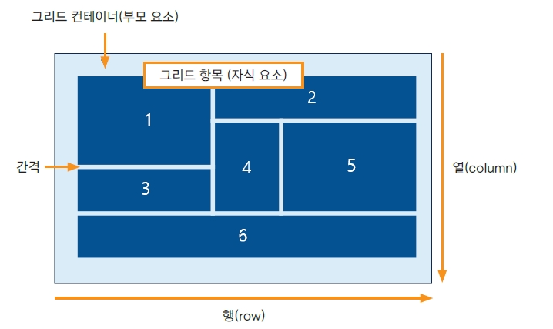
CSS 그리드 레이아웃
CSS 그리드 레이아웃
플렉스 박스 레이아웃은 주축/교차축 개념이 있지만 CSS 그리드 레이아웃은 양쪽 방향 모두 사용 (플렉스 그리드 레이아웃은 1차원, CSS 그리드 레이아웃은 2차원이라고도 함)
행(row)과 열(column)로 화면을 구성하고, 필요할 경우 그리드 항목 사이에 간격을 둘 수 있다.

Slide 3
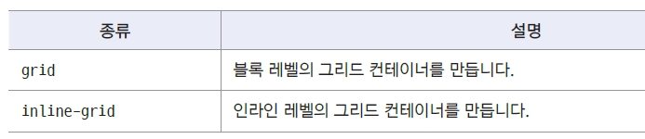
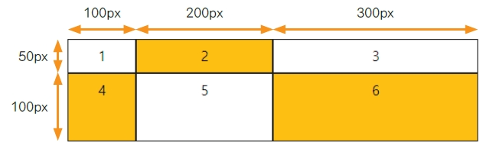
CSS 그리드 레이아웃 항목을 배치하는 속성
display 속성
<style>
.container {
display:grid;
grid-template-columns: 100px 200px 300px;
grid-template-rows: 50px 100px;
}
.items{ ... }
.items:nth-child(even){ ... }
</style>
......
<div class="container">
<div class="items">1</div>
......
</div>
배치 요소들을 감싸는 부모 요소를 그리드 컨테이너로 지정
grid-template-columns, grid-template-rows 속성
열과 행의 크기, 개수 지정
grid-template-columns : 그리드 컨테이너 안의 열 개수와 너빗값
grid-template-rows: 그리드 컨테이너 안의 행 개수와 너빗값

Slide 4
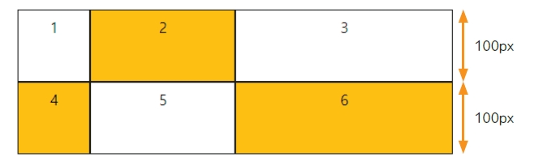
CSS 그리드 레이아웃 항목을 배치하는 속성
grid-auto-rows 속성
동적으로 추가되는 행의 높이 지정
대부분 동적인 웹 사이트는 행의 개수를 미리 정할 수 없는 경우가 많음 → grid-template-rows보다 grid-auto-rows 속성을 많이 사용함
<style>
.container {
display:grid;
grid-template-columns: 100px 200px 300px;
grid-auto-rows: 100px;
}
.items{ ... }
.items:nth-child(even){ ... }
</style>
......
<div class="container">
<div class="items">1</div>
......
</div>

Slide 5

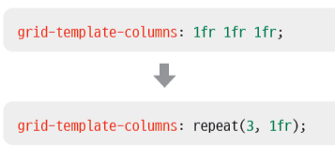
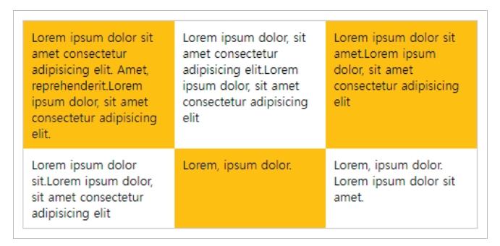
CSS 그리드 레이아웃 항목을 배치하는 속성
상대적인 크기를 지정하는 fr 단위
최솟값과 최댓값을 지정하는 minmax() 함수
열과 행의 크기를 지정하는 px 단위는 반응형 웹 디자인에 적합하지 않음 → 상대적인 크기를 지정하는 fr(fraction) 단위 사용
행의 높이를 px 값으로 고정하면 내용이 많을 경우 내용이 가려질 수 있음 → minmax() 함수를 사용하면 행 높이를 최솟값과 최댓값으로 지정 가능
예) 너비의 비율이 2:1:2인 칼럼 3개를 배치한다면
예) 행 높이는 최소 100px, 최대 auto
<style>
.container {
display:grid;
grid-template-columns: repeat(3, 1fr);
grid-remplate-rows: minmax(100px, auto);
}
......
</style>
값이 반복된다면 repeat( ) 함수
똑같은 값을 여러 번 반복한다면 내장 함수 repeat( ) 함수 사용

Slide 6
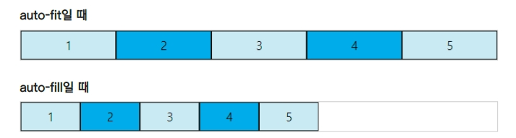
CSS 그리드 레이아웃 항목을 배치하는 속성
빈 공간을 채우는 auto-fill, auto-fit
<style>
.container {
width:800px;
border: 1px solid #ccc;
display:grid;
margin-bottom: 20px;
}
.container-1 {
grid-template-columns:repeat(auto-fit, minmax(100px, 1fr));
}
.container-2 {
grid-template-columns:repeat(auto-fill, minmax(100px, 1fr));
}
......
</style>
열의 개수를 지정하는 대신 auto-fit이나 auto-fill을 지정하면 화면 너비에 따라 행을 채움.
auto-fit : 남는 공간 없이 꽉 채우기
auto-fill : 열 최소 너비까지만 표시하고 남는 공간은 그대로 둠

Slide 7
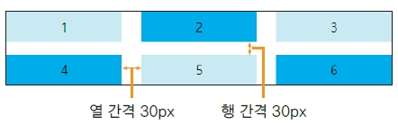
CSS 그리드 레이아웃 항목을 배치하는 속성
그리드 항목의 간격을 조절하는 gap 속성
<style>
.container {
width: 600px;
border: 2px solid #222;
display:grid;
grid-template-columns:repeat(3, 1fr); /* 열 3개 */
gap:20px 30px; /* 행 간격 20px, 열 간격 30px */
}
......
</style>
값이 1개 : 열 간격과 행 간격을 똑같이 사용
값이 2개 : 첫번째 값은 행 간격, 두번째 값은 열 간격으로 사용

Slide 8
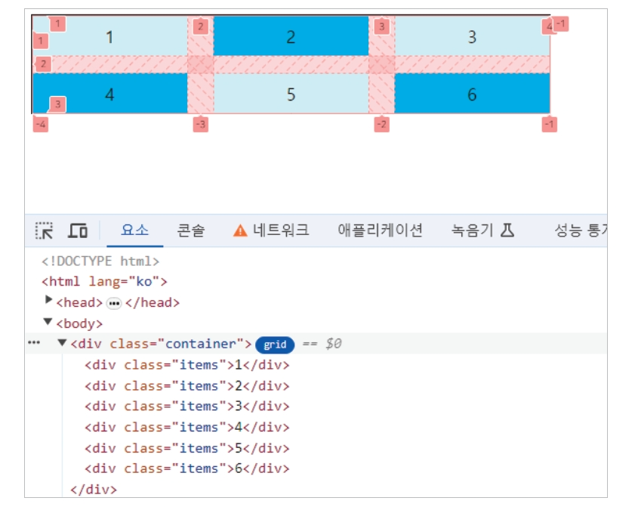
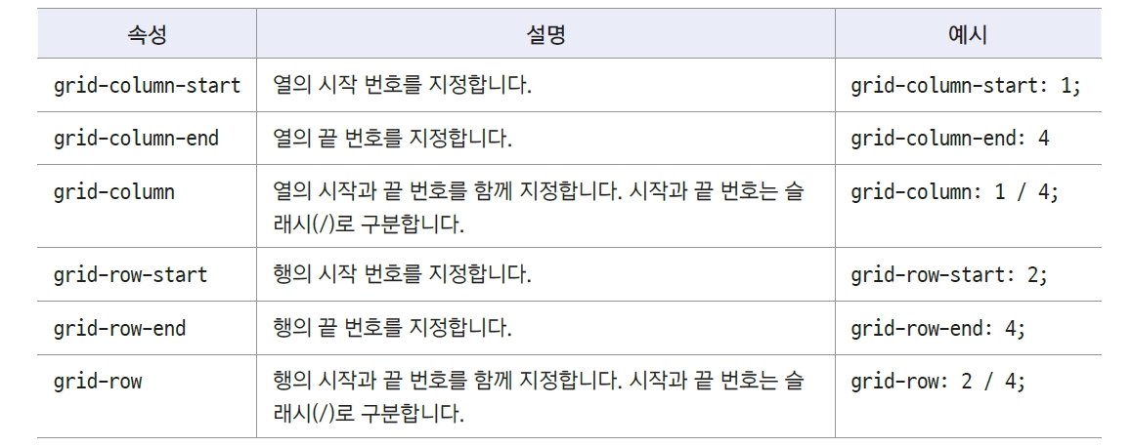
그리드 라인을 사용해 배치하기
CSS 그리드 레이아웃에는 눈에 보이지 않는 그리드 라인이 포함되어 있음
그리드 라인을 사용해 그리드 항목을 배치할 수 있음

Slide 9
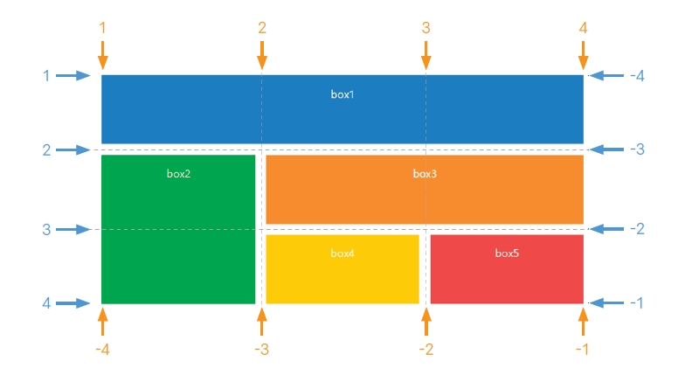
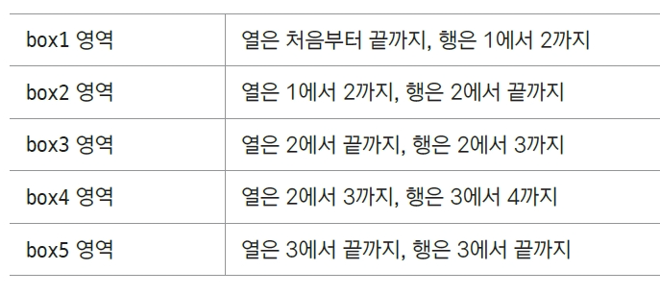
그리드 라인을 사용해 배치하기
<style>
……
.box1 {
background-color:#3689ff;
grid-column: 1 / -1; /* grid-column:1 / 4; */
grid-row-start: 1; /* grid-row: 1 / 2; */
}
.box2 {
background-color:#00cf12;
grid-column-start: 1; /* grid-column: 1 / 2; */
grid-row: 2 / -1; /* grid-row: 2 / 4; */
}
.box3 {
background-color:#ff9019;
grid-column:2 / -1; /* grid-column: 2 / 4; */
grid-row-start: 2; /* grid-row: 2 / 3; */
}
.box4 {
background-color:#ffd000;
grid-column-start:2; /* grid-column: 2 / 3; */
grid-row-start:3; /* grid-row: 3 / 4; */
}
.box5 {
background-color:#ff3f3f;
grid-column: 3 / -1; /* grid-column: 3 / 4; */
grid-row: 3 / -1; /* grid-row: 3 / 4; */
}
</style>

Slide 10
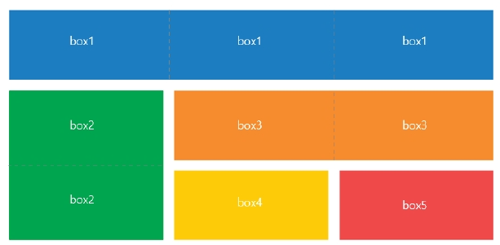
템플릿 영역을 사용해 배치하기
1) grid-area 속성을 사용해 템플릿 영역을 만들기
<style>
.container{
width:700px;
display:grid;
grid-template-rows:repeat(3, 100px);
gap: 1rem;
}
......
.box1 {
background-color:#3689ff;
grid-area:box1;
}
.box2 {
background-color:#00cf12;
grid-area:box2;
}
.box3 {
background-color:#ff9019;
grid-area:box3;
}
.box4 {
background-color:#ffd000;
grid-area:box4;
}
.box5 {
background-color:#ff3f3f;
grid-area:box5;
}
</style>
예) box1 ~ box4까지 네 개의 템플릿 영역을 만든 후 배치

Slide 11
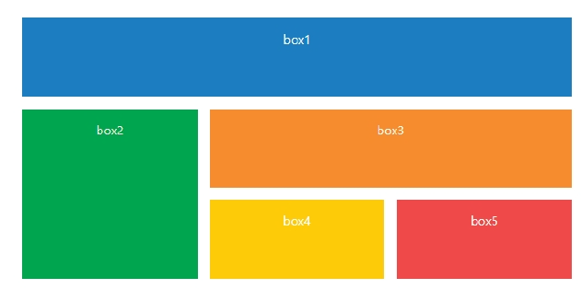
템플릿 영역을 사용해 배치하기
2) 템플릿 영역 배치하기
<style>
.container {
width:700px;
display:grid;
grid-template-rows:repeat(3, 100px);
grid-template-areas:
"box1 box1 box1"
"box2 box3 box3"
"box2 box4 box5";
gap: 1rem;
}
......
</style>

